Slide 1
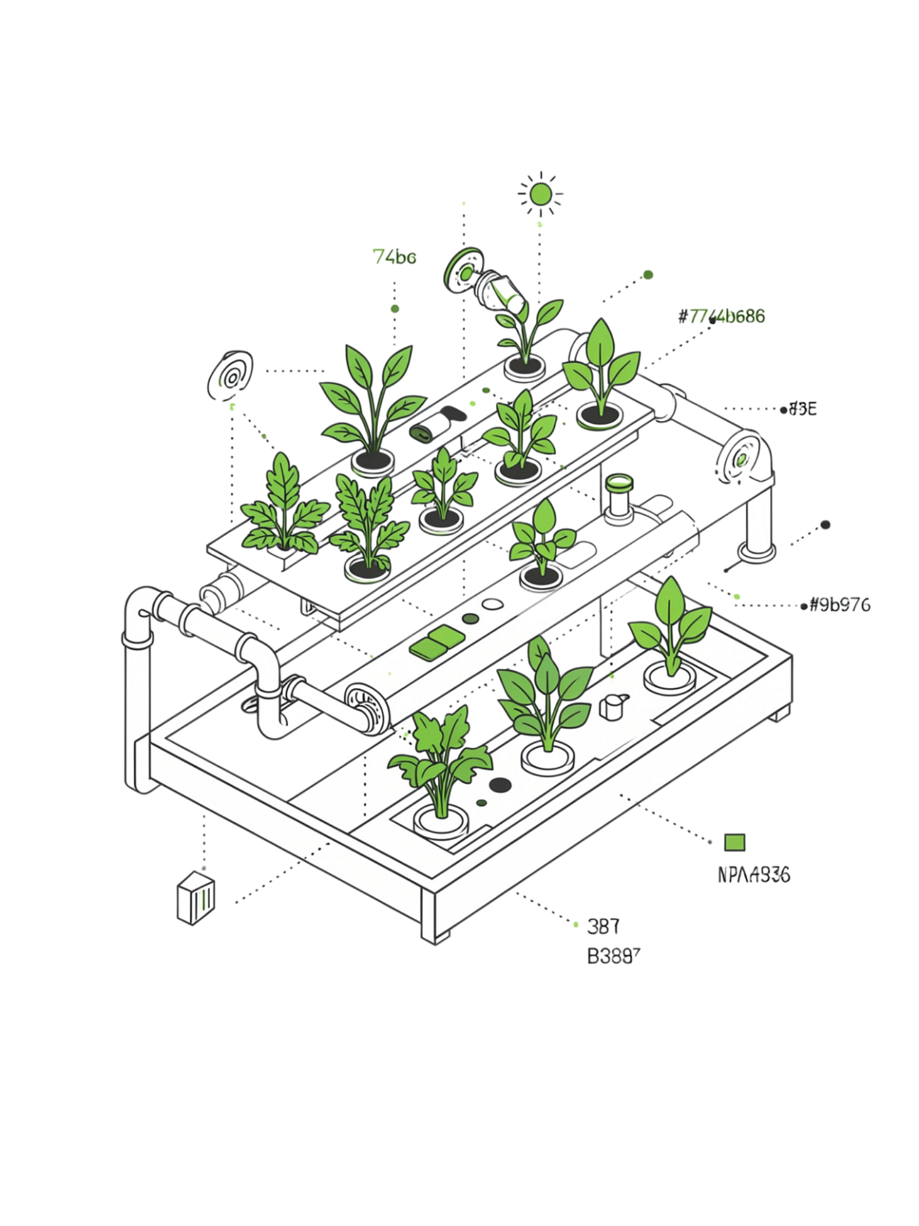
Huerta Hidropónica Inteligente
Proyecto de Aprendizaje Basado en Proyectos — ABP
Integración de hidroponía, diseño 3D, electrónica, programación e Internet de las Cosas.
🏫 Institución
📚 Cursos
👩‍🏫 Docentes
[Cursos / Años]
[Nombres de docentes]
[Nombre de la institución]
📅 Ciclo lectivo
[Año]

Slide 2
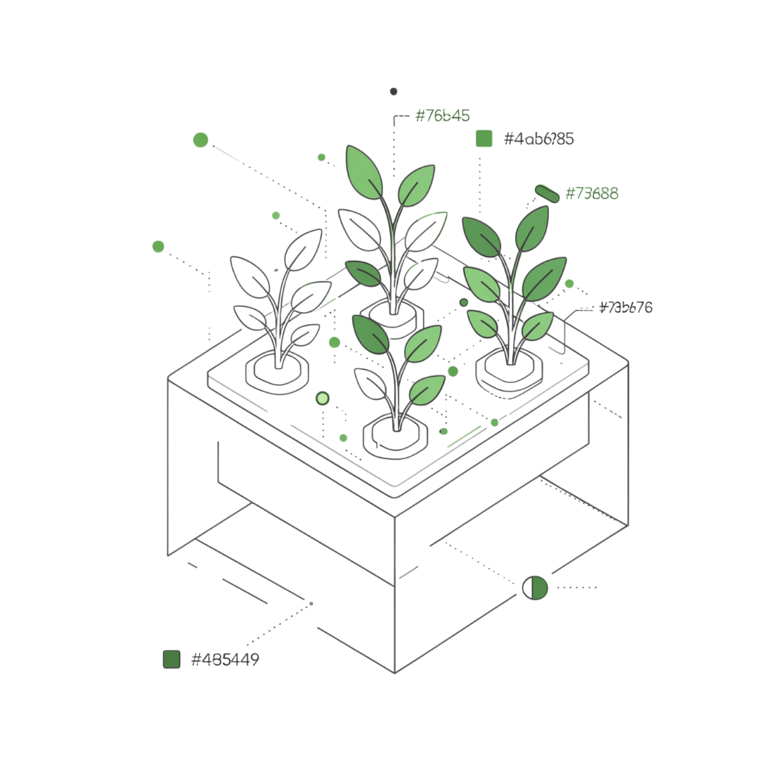
¿QUÉ ES?
¿En qué consiste el proyecto?
La Huerta Hidropónica Inteligente es un proyecto interdisciplinario que propone cultivar plantas sin suelo, aprovechando una solución de agua y nutrientes que circula por una estructura de caños de PVC con sensores, actuadores, un microcontrolador ESP32 y una aplicación web progresiva.
Objetivos
Comprender los principios básicos de la hidroponía
Aplicar conocimientos científicos y tecnológicos
Promover el trabajo colaborativo
Utilizar responsablemente el agua y la energía
Resolver una necesidad real con una solución sustentable

Slide 3





Aprender Haciendo
"¿Cómo podemos diseñar una huerta hidropónica inteligente, sustentable y controlada mediante Internet?"
El ABP permite que los estudiantes investiguen, diseñen, construyan, programen, prueben y mejoren una solución tecnológica concreta.
Investigación y planificación
Diseño de la estructura
Ensamble en PVC e impresión 3D
Integración electrónica y firmware
PWA IoT · Pruebas y presentación
Articulación disciplinaria: Ciencias naturales · Electrónica · Informática · Diseño · Matemática · Tecnología

Slide 4
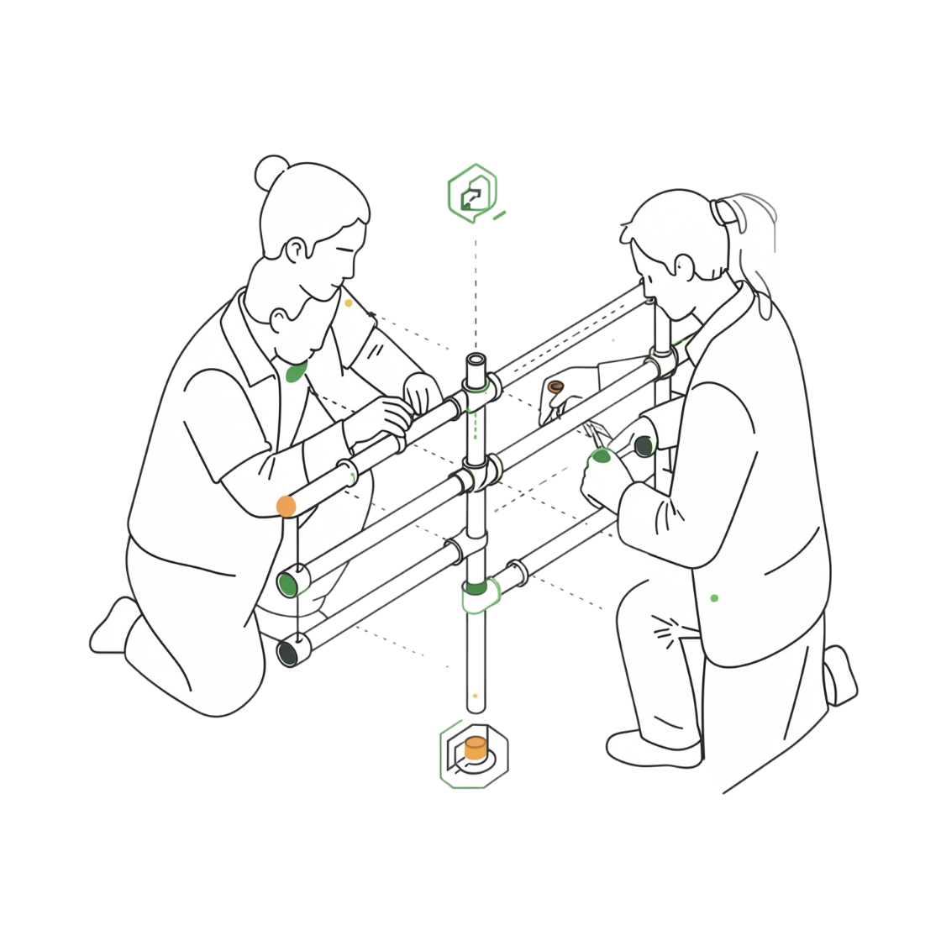

Construcción de la Estructura Hidropónica
Proceso de ensamble
1
Definir dimensiones y niveles
2
Medir, marcar y cortar caños
3
Perforar alojamientos para plantas
4
Unir con codos, conexiones y soportes
5
Instalar depósito y circuito de retorno
6
Verificar pendientes y estanqueidad
⚠ Seguridad: El corte y perforación deben realizarse con herramientas adecuadas, EPP y supervisión docente.

Slide 5
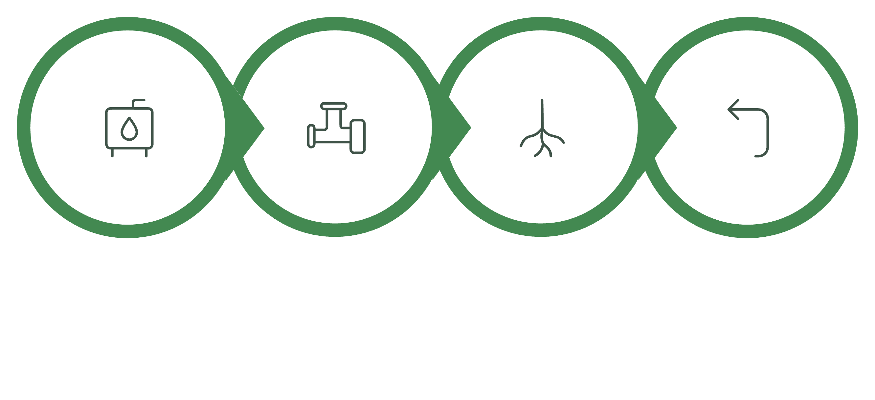



¿Cómo Funciona el Circuito Hidropónico?
Una bomba impulsa la solución nutritiva desde el depósito hacia los caños de cultivo. El agua circula por las raíces y regresa al depósito para ser reutilizada, sin entrar en contacto con componentes eléctricos.
Caños con raíces
Depósito
Bomba
Retorno
Reutilización del agua
Nutrientes controlados
Riego automatizado
El circuito cerrado minimiza el consumo hídrico respecto al cultivo tradicional.
La solución se dosifica con precisión para optimizar el crecimiento de cada cultivo.
Los horarios de bomba se programan y ajustan desde el firmware o la PWA.

Slide 6
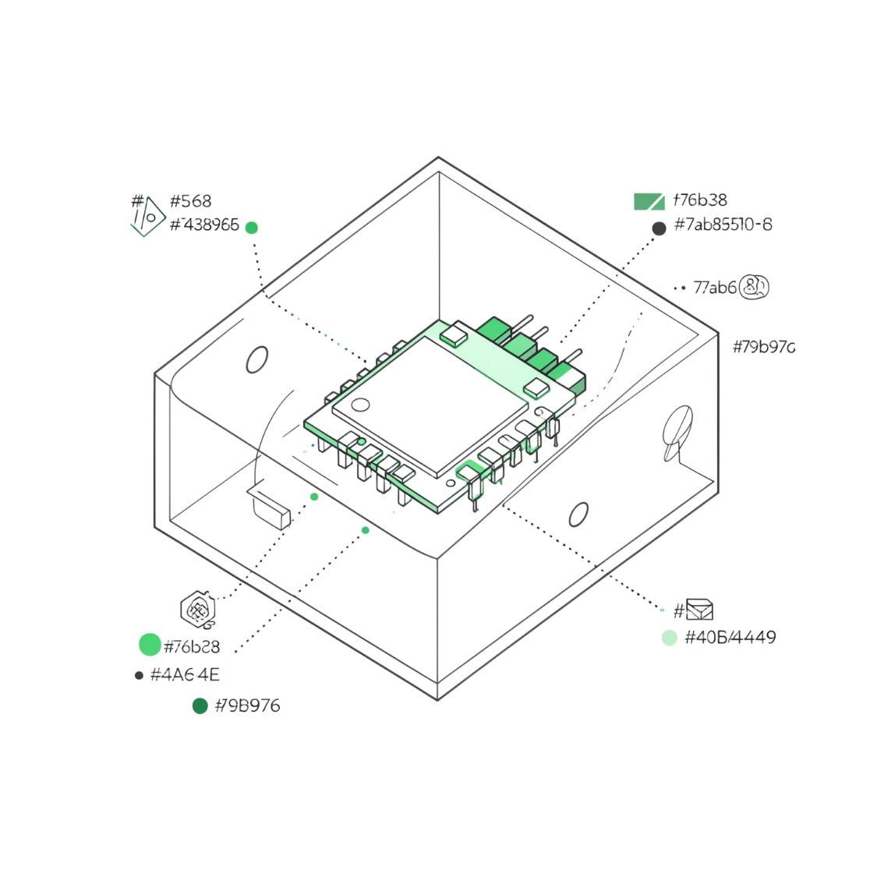
DISEÑO E IMPRESIÓN 3D
Protección de la Electrónica de Control
Para proteger y organizar los componentes electrónicos se diseña un gabinete personalizado mediante software de modelado 3D, garantizando separación entre la electrónica y la humedad del entorno.
Consideraciones de diseño
Ubicación segura del ESP32 y módulos
Orificios para cables y conectores
Soportes internos para fijar placas
Ventilación y tapa desmontable
Indicadores luminosos e identificación del proyecto
Proceso
Medición → Modelado 3D → Prototipado → Impresión → Prueba de encastre → Ajustes finales

Slide 7
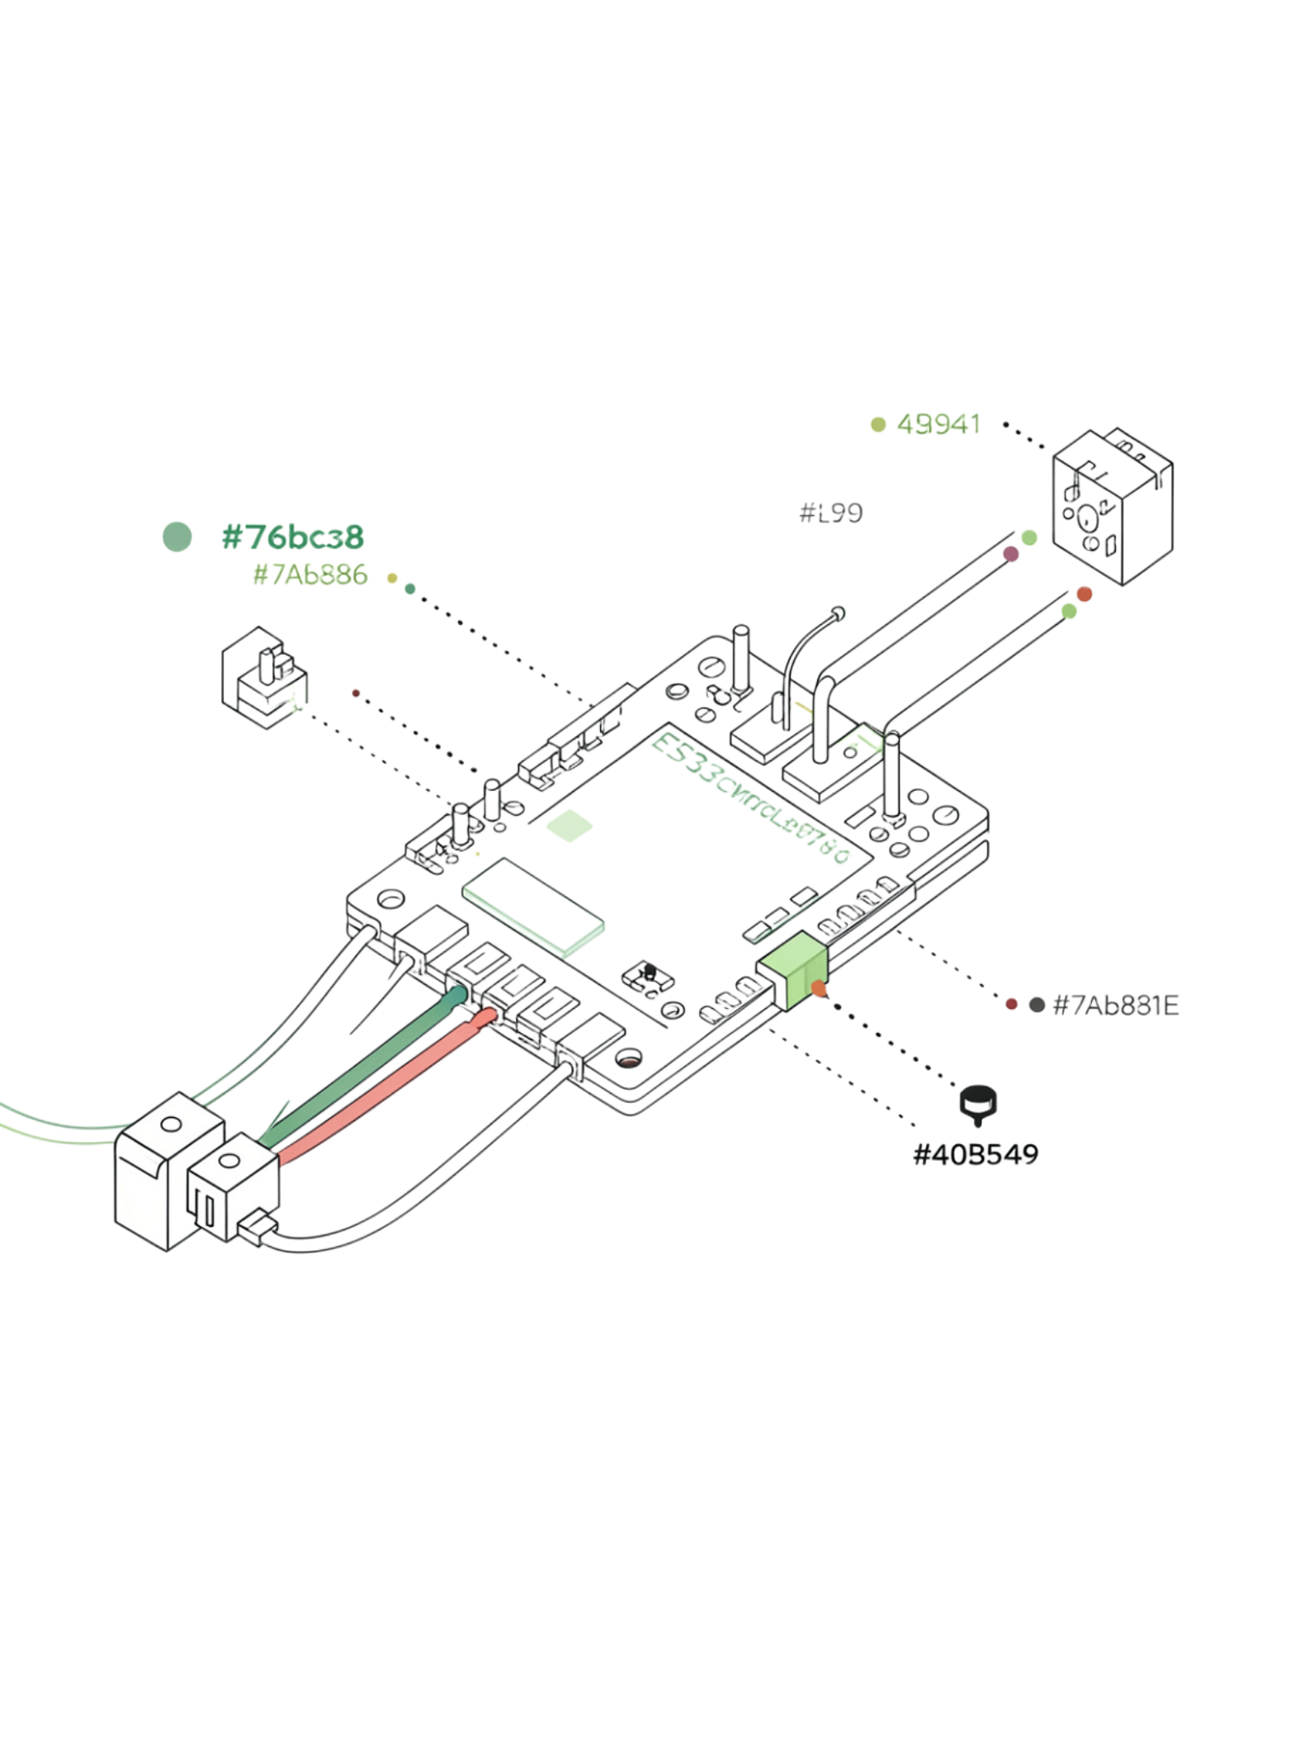
El ESP32 como Cerebro del Sistema
El ESP32 recibe información de los sensores, procesa los datos y controla automáticamente los dispositivos conectados a la huerta vía Wi-Fi.
🔌 Hardware
⚙️ Funciones
Microcontrolador ESP32
Sensores de cultivo
Módulo de relé / etapa de potencia
Bomba de agua
Fuente de alimentación
Indicadores de estado
Leer variables del cultivo
Encender y apagar la bomba
Detectar condiciones fuera de rango
Enviar datos a la plataforma IoT
Recibir órdenes remotas autorizadas
📡 Conectividad
Wi-Fi integrado
Protocolo IoT
Comunicación con PWA
Funcionamiento local sin Internet
La selección final de sensores y rangos de operación dependerá del cultivo y de los componentes disponibles.

Slide 8
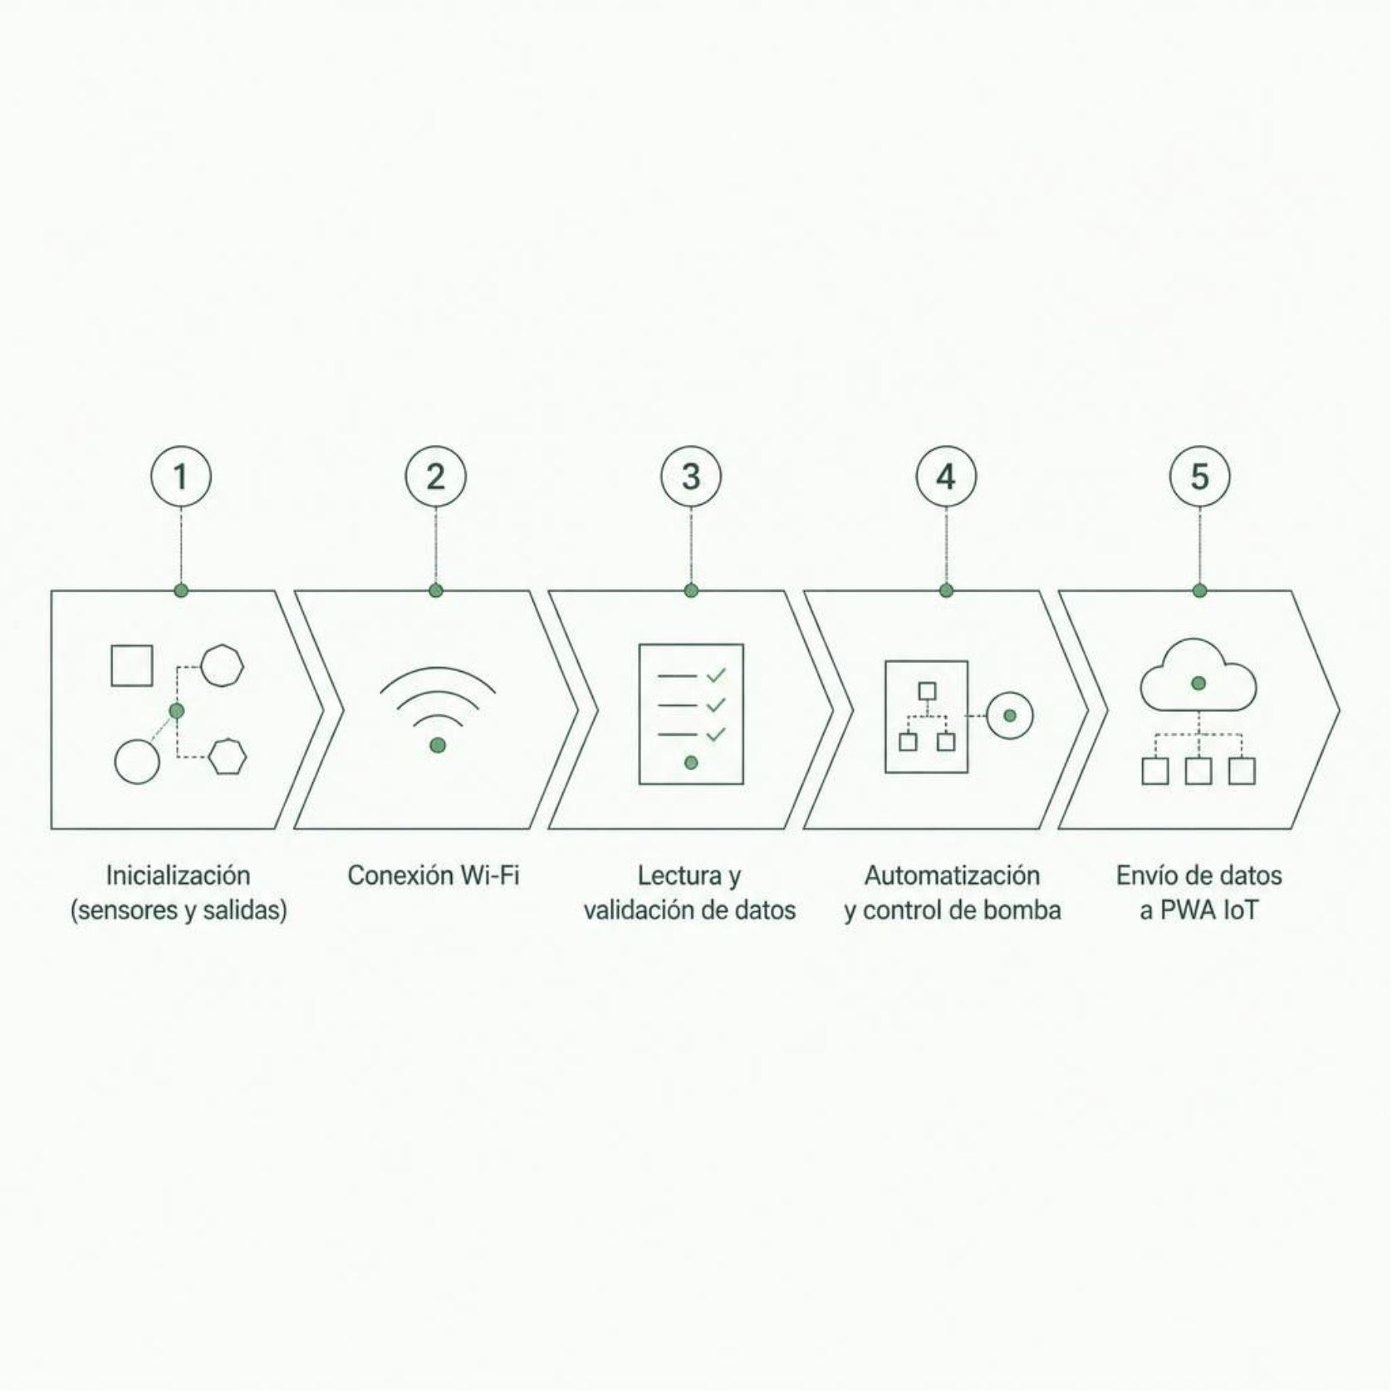

Programación y Automatización
FIRMWARE ESP32
Tareas principales
Inicializar sensores y salidas
Conectarse a la red Wi-Fi
Obtener mediciones periódicas
Validar los datos recibidos
Ejecutar reglas de automatización
Controlar la bomba de forma segura
Enviar datos a la plataforma
Gestionar fallos de conexión
El sistema continúa funcionando localmente ante una pérdida temporal de Internet.

Slide 9
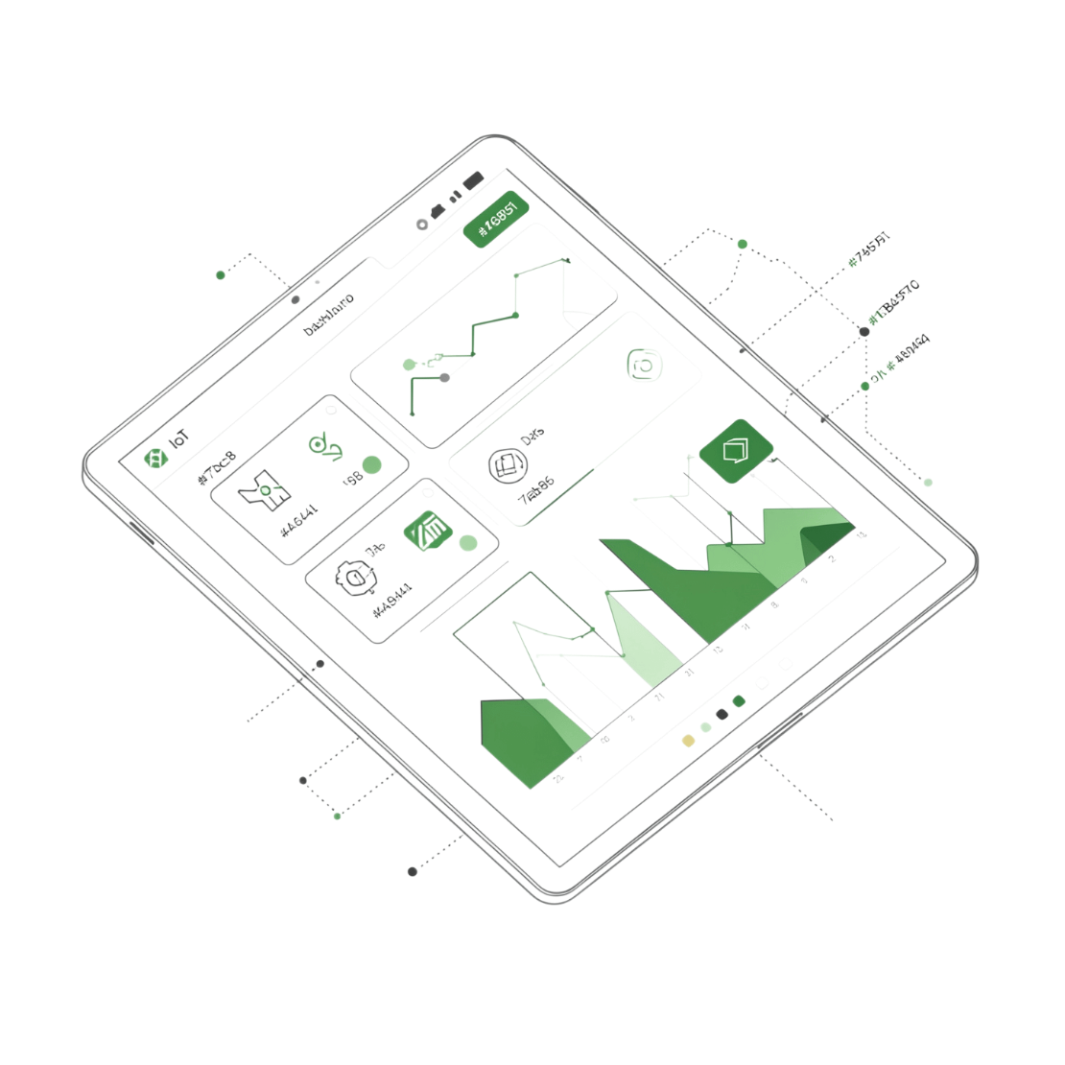
PWA IOT
La Huerta Conectada
La PWA IoT es una aplicación web instalable que permite consultar el estado de la huerta desde cualquier computadora, tablet o teléfono celular, con acceso por usuarios y permisos.
Funciones propuestas
Mediciones en tiempo real
Historial con gráficos
Estado de conexión del ESP32
Indicación de bomba encendida/apagada
Control manual autorizado
Alertas ante valores anormales
Configuración de parámetros
Registro de eventos
Diseño adaptable a móviles

Slide 10
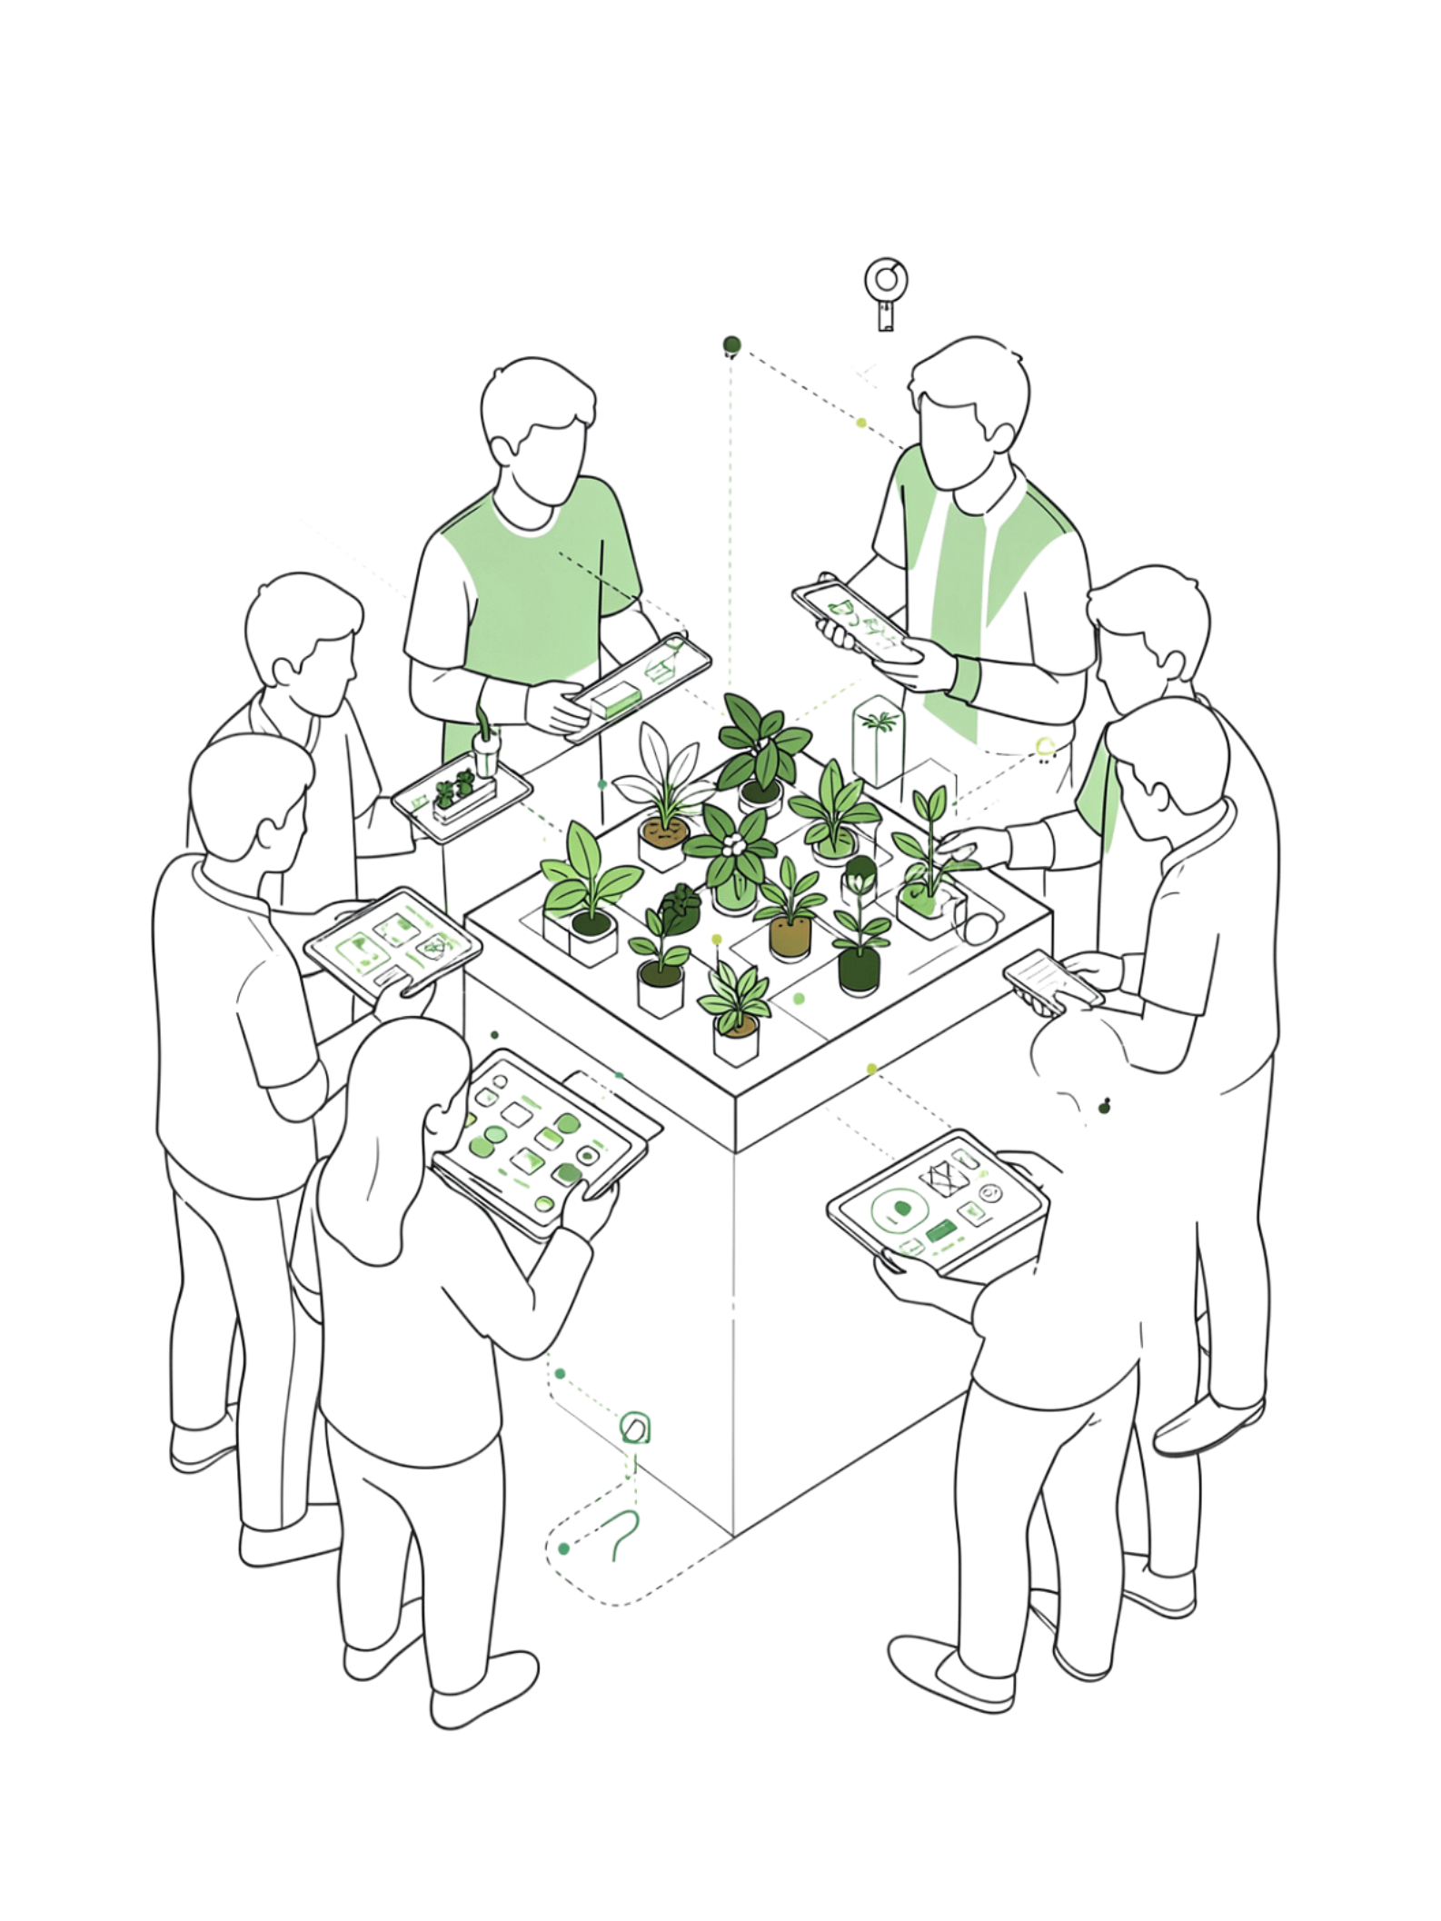
Tecnología Aplicada a una Producción Sustentable
La Huerta Hidropónica Inteligente integra conocimientos de distintas áreas para construir una solución real, colaborativa y escalable.
🌿 Resultados esperados
🧠 Aprendizajes logrados
Estructura hidropónica funcional
Gabinete 3D diseñado e impreso
Control basado en ESP32
PWA IoT operativa
Uso eficiente del agua
Registro de datos del cultivo
Trabajo en equipo
Investigación y experimentación
Diseño y fabricación
Programación y electrónica
Resolución de problemas
Conciencia ambiental
📸 Evidencias del proyecto
[Fotografías reales del proyecto]
[Conclusiones de estudiantes]
[Código QR de acceso a PWA IoT]
"Cultivamos plantas, conocimientos y soluciones para un futuro más sustentable."

